Slide 1
CHÀO MỪNG QUÝ THẦY CÔ VÀ CÁC EM ĐẾN VỚI TIẾT HỌC HÔM NAY!

Slide 2
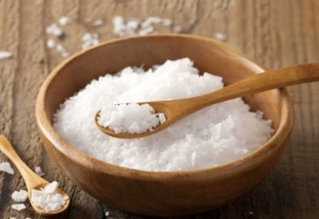
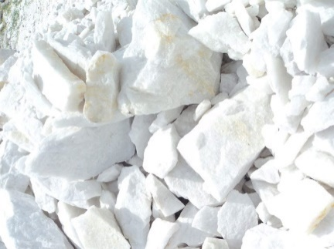
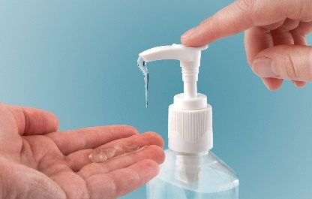
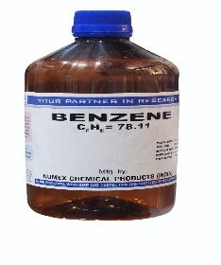
Tại sao với các chất hữu cơ cụ thể ta phải viết rõ cấu tạo của chúng: CH₃COOH; C₂H₅OH; mà không viết các CTPT C₂H₄O₂, C₂H₆O? Vậy các nhóm -COOH, -OH có vai trò như thế nào? Có quyết định gì đến tính chất của các hợp chất hữu cơ hay không?
KIỂM TRA BÀI CŨ
Hãy cho biết trong các chất sau:
chất nào là hợp chất hữu cơ?
-
- Hợp chất hữu cơ: CH₄, C₆H₆ , CH₃COOH (C₂H₄O₂), C₂H₅OH (C₂H₆O),
Khí gas có chứa CH₄ | NaCl thành phần chính của muối ăn | Giấm táo chứa acetic acid CH₃COOH (C₂H₄O₂)
CaCO₃ thành phần chính của đá vôi | Dd sát khuẩn chứa ethanol C₂H₅OH (C₂H₆O) | Benzene (C₆H₆)

Slide 3
Tiết 23
BÀI 8: HỢP CHẤT HỮU CƠ VÀ HÓA HỌC HỮU CƠ (TIẾT 2)

Slide 4
NỘI DUNG BÀI HỌC
III. PHÂN LOẠI HỢP CHẤT HỮU CƠ
IV. NHÓM CHỨC

Slide 5
III
PHÂN LOẠI HỢP CHẤT HỮU CƠ

Slide 6
VẬN DỤNG
Cho các chất sau: C₃H₆ (1), C₇H₆O₂ (2), CCl₄ (3), C₆H₇N (4), C₆H₆ (5) hợp chất nào là hydrocarbon và hợp chất nào là dẫn xuất của hydrocarbon?
Hydrocarbon
Dẫn xuất của hydrocarbon
C₃H₆ , C₆H₆
C₇H₆O₂, CCl₄, C₆H₇N

Slide 7
IV. NHÓM CHỨC

Slide 8
? 5 (sgk – 53) Các hợp chất CH₃CHO; C₂H₅CHO, C₃H₇CHO và C₆H₁₃CHO có một số tính chất giống nhau (bị oxi hóa thành carboxylic acid, bị khử thành alcohol,…) Vậy nhóm nguyên tử nào có trong thành phần của những chất trên đã làm cho chúng có tính chất giống nhau?
Nhóm -CHO

Slide 9
PHIẾU HỌC TẬP SỐ 2
NHÓM 1, 3
Câu 1: Lựa chọn những từ hoặc cụm từ thích hợp dưới đây để điền vào dấu ba chấm
Alcohol; nhóm nguyên tử; gốc hydrocarbon; nguyên tử, tính chất hóa học; phân tử; -CH₃; -OH.
- Nhóm chức là ……….hay ……….. gây ra những ……………..đặc trưng của hợp chất hữu cơ.
- Nhóm chức kết hợp với …………. (phần còn lại của phân tử hydrocarbon sau khi mất đi một hay nhiều nguyên tử hydrogen) để tạo thành ……… chất hữu cơ mang những…….. đặc trưng của nhóm chức đó.
VD: CH₃OH + Gốc hydrocarbon:………………………
+ Nhóm chức: …………… Loại hợp chất………….
NHÓM 2, 4
NHÓM 2, 4
Câu 2: Xác định nhóm chức, gốc hydrocarbon và loại hợp chất của một số chất hữu cơ
STT | Phân tử (Gốc hydrocarbon – nhóm chức) / Loại hợp chất | Nhóm chức | Gốc hydrocarbon
VD | C₂H₅OH /Alcohol | -OH | -C₂H₅
1 | …………../ Alcohol | -OH | -CH₃
2 | C₂H₅CHO /………. | -CHO | …………
3 | CH₃COOH / ………. | …………. | -CH₃
4 | ……………/ Amine | -NH₂ | -C₆H₅

Slide 10
GHI NHỚ
Nhóm chức là nguyên tử hoặc nhóm nguyên tử gây ra những tính chất hóa học đặc trưng của hợp chất hữu cơ.
Nhóm chức kết hợp với gốc hydrocarbon (phần còn lại của phân tử hydrocarbon sau khi mất đi một nguyên tử Hydrogen) để tạo thành phân tử chất hữu cơ mang những tính chất hóa học đặc trưng của nhóm chức đó.
VD: Phân tử chất hữu cơ: CH₃OH + Gốc hydrocarbon: -CH₃
+ Nhóm chức: - OH Loại hợp chất: alcohol

Slide 11
Một số nhóm chức cơ bản:
Loại hợp chất | Nhóm chức | Ví dụ
Dẫn xuất halogen | –X (F, Cl, Br, I) | CH₃Cl
Alcohol | –OH | CH₃OH
Aldehyde | –CHO | CH₃CHO
Ketone |  | CH₃COCH₃
Carboxylic acid | –COOH | CH₃COOH
Ester | –COO– | CH₃COOCH₃
Amine | –NH₂ | CH₃NH₂
Ether | –O– | CH₃OCH₃

Slide 12
- Ví dụ:
+ Dimethyl ether và ethanol đều có cùng CTPT C₂H₆O
+ Cấu tạo ethanol (C₂H₅OH) có nhóm chức alcohol –OH
+ Cấu tạo dimethyl ether (CH₃OCH₃) có nhóm chức ether –O–
+ Ethanol tác dụng được với Na, dimethyl ether không tác dụng được với Na
2C₂H₅OH + 2Na 2C₂H₅ONa + H₂
CH₃OCH₃ + Na Không xảy ra phản ứng

Slide 13
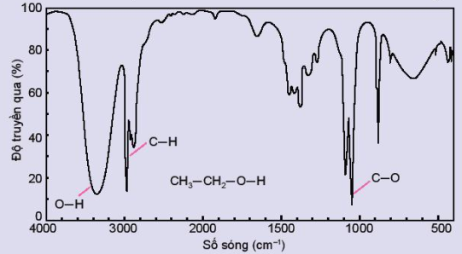
2. XÁC ĐỊNH NHÓM CHỨC DỰA VÀO PHỔ HỒNG NGOẠI (IR)
- Mỗi liên kết trong phân tử hợp chất hữu cơ hấp thụ một vài bức xạ hồng ngoại đặc trưng cho liên kết đó.
- Phổ hồng ngoại thể hiện các hấp thụ hồng ngoại của các liên kết trong phân tử dưới dạng các tín hiệu (hoặc peak) của cực đại hấp thụ (hoặc cực tiểu truyền qua).
+ Trục tung (trục thẳng đứng) biểu diễn độ truyền qua (hoặc độ hấp thụ) (theo %)
+ Trục hoành (trục nằm ngang) biểu diễn số sóng của các bức xạ trong vùng hồng ngoại. (theo cm⁻¹)
→ Dựa vào cực đại hấp thụ (hoặc cực tiểu truyền qua) có thể dự đoán được sự có mặt của các nhóm chức trong hợp chất nghiên cứu.

Slide 14
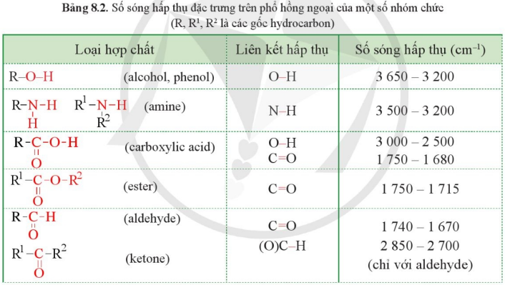

Slide 15
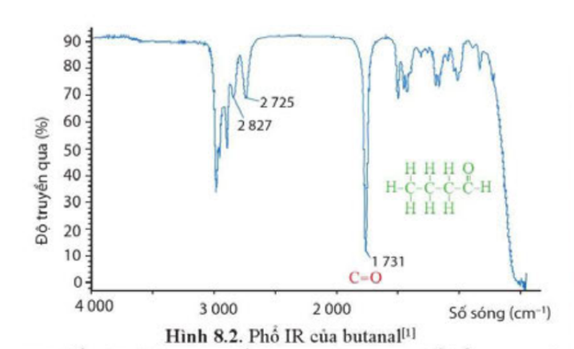
Ví dụ 2 (SGK – 54)
Các tín hiệu hấp thụ ở
+ 1 731 cm⁻¹ : tín hiệu đặc trưng của liên kết C=O
+ 2 827 cm⁻¹ và 2 725 cm⁻¹ là tín hiệu đặc trưng của liên kết C – H trong nhóm -CHO

Slide 16
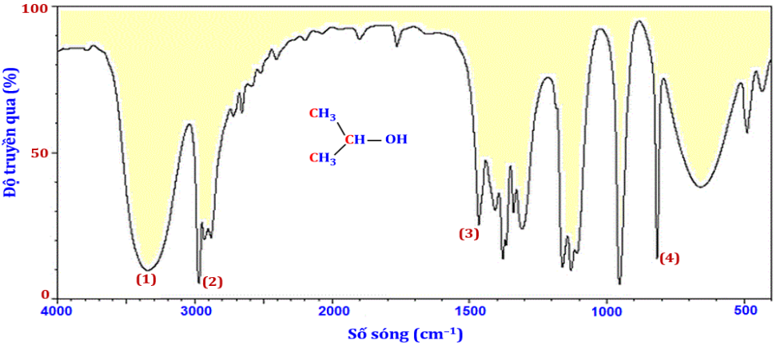
Vận dụng:Dựa vào phổ hồng ngoại (IR) của hợp chất X có công thức CH₃CH(OH)CH₃ dưới đây, hãy chỉ ra peak nào giúp dự đoán X có nhóm -OH?
Peak số (1) là sóng hấp thụ đặc trưng của nhóm -OH (alcohol) nằm trong khoảng
3 650 – 3 200 cm⁻¹.

Slide 18
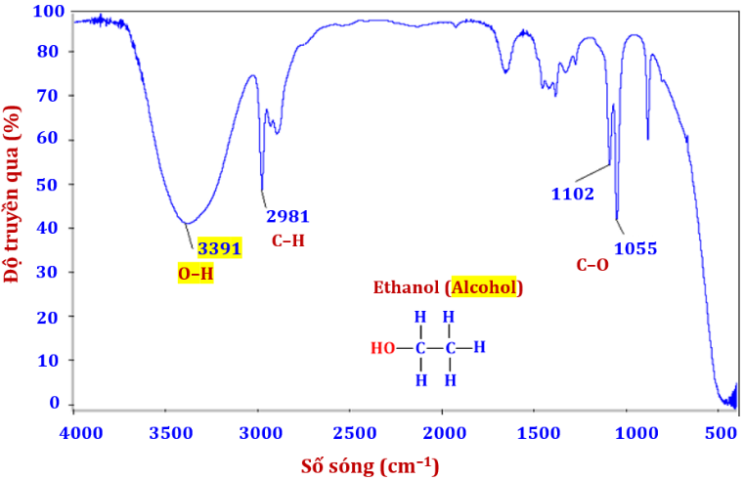
MỘT SỐ ĐIỂM CẦN LƯU Ý KHI XÁC ĐỊNH PHỔ HỒNG NGOẠI (IR) CỦA MỘT VÀI NHÓM CHỨC CƠ BẢN TRONG HỢP CHẤT HỮU CƠ
1. Hợp chất alcohol và carboxylic acid đều có nhóm O – H, nhưng tín hiệu của liên kết O – H trong alcohol nằm trong khoảng rộng hơn: 3 650 – 3 200cm⁻¹ , còn liên kết O – H trong -COOH khoảng 3000 – 2500cm⁻¹
Trong phổ hồng ngoại của Ethanol (C₂H₅OH), ta có thể thấy peak đặc trưng của liên kết (O–H) alcohol là 3 391 cm⁻¹ (trong khoảng 3 650 – 3 200 cm⁻¹).

Slide 19
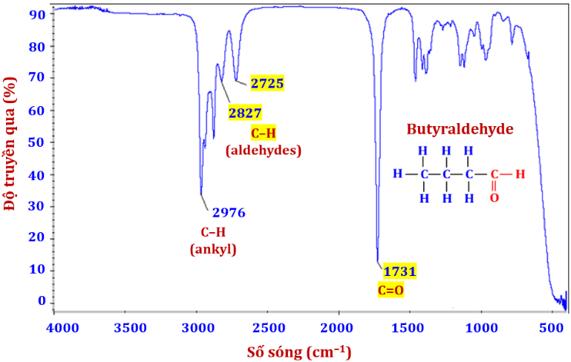
2. các nhóm C=O có tín hiệu gần như nhau
+ Nếu trong hợp chất aldehyde (-CHO) thì thường sẽ cho peak của 2 nhóm C=O và nhóm C-H trong -CHO để xét
Peak ở 2 725cm⁻¹ và 2 827cm⁻¹ là tín hiệu đặc trưng của liên kết C-H trong nhóm -CHO. Còn peak ở 1 731cm⁻¹ là tín hiệu đặc trưng của liên kết C=O

Slide 20
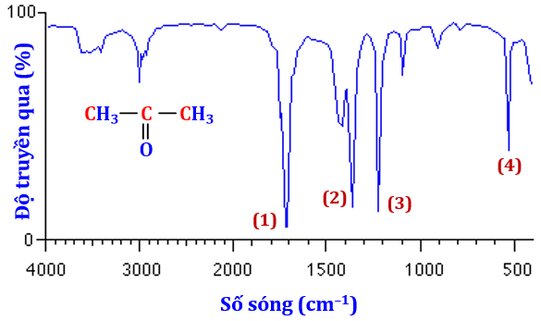
+ Nếu trong hợp chất carboxylic acid (-COOH) thì cũng thường cho peak của 2 nhóm C=O và nhóm O-H để xét nhưng số sóng hấp thụ của O-H trong acid (khoảng 3000 – 2500cm⁻²) sẽ nhỏ hơn số sóng hấp thụ của O-H trong alcohol
+ Nếu trong hợp chất ketone (RCOR’) thì chỉ cho 1 tín hiệu của C=O và tín hiệu này là vân nhọn, dài nằm trong khoảng 1 740 – 1 670cm⁻¹
Peak số (1) sóng hấp thụ đặc trưng của nhóm C = O (ketone) nằm trong khoảng 1 715 – 1 666 cm⁻¹.

Slide 21
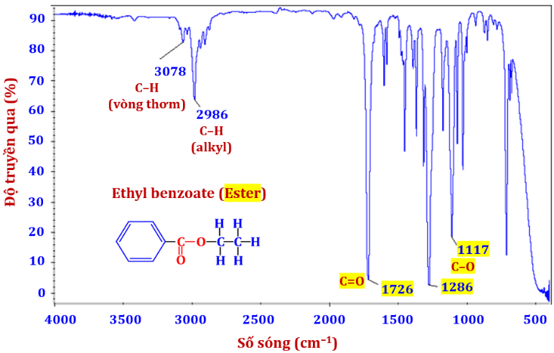
+ Nếu trong hợp chất ester (RCOOR’) thì sẽ kèm theo 1 vài vân nhỏ để xét khác với các hợp khác
Phổ hồng ngoại của nhóm chức ester (-COO) trong hợp chất C₆H₅COOC₂H₅
.
Peak ở 1 726cm⁻¹ là tín hiệu đặc trưng của liên kết C=O , còn peak ở 1 117cm⁻¹ là tín hiệu đặc trưng của liên kết C-O. Chứng tỏ hợp chất đã cho có nhóm chức ester -COO-

Slide 22
Câu hỏi 7 (SGK -T55)
Có 3 chất sau: CH₃COOCH₂CH₃ (A); CH₃CH₂CH₂COOH (B); HOCH₂CH=CHCH₂OH (C)
Phổ IR của 1 chất có các tín hiệu hấp thụ như sau:
+ 2 971 cm⁻¹, 2 860 cm⁻¹, 2 668 cm⁻¹:
Chứng tỏ có liên kết O-H (trong nhóm –COOH)
+ 1 712 cm⁻¹:
Chứng tỏ có liên kết C=O
Kết luận: Hợp chất hữu cơ đó là chất (B) CH₃CH₂CH₂COOH

Slide 23
LUYỆN TẬP
Phần I: Chọn đúng (Đ) hoặc sai (S) cho mỗi ý a), b), c), d) ở mỗi câu
Câu 1. Dựa vào thành phần nguyên tố, hợp chất hữu cơ được chia thành hydrocarbon và dẫn xuất của hydrocarbon.
a. Hydrocarbon là những hợp chất hữu cơ chỉ được tạo thành từ hai nguyên tố carbon và hydrogen.
b. Dẫn xuất của hydrocarbon là những hợp chất hữu cơ được tạo thành từ ba nguyên tố carbon, hydrogen và oxygen.
c. Methane (CH₄) là một hydrocarbon.
d. Ethyl alcohol (C₂H₅OH) là một dẫn xuất hydrocarbon.
Đ
S
Đ
Đ

Slide 24
Phần II. Trắc nghiệm trả lời ngắn
Câu 2. Cho các hợp chất hữu cơ: CH₄, CCl_{4,} CH₃OH, HCOOH, C₂H₂, C₈H₁₈, CH₃NH₂. Có bao nhiêu hợp chất hữu cơ thuộc loại hydrocarbon?

Slide 25
Phần III. Trắc nghiệm lựa chọn 1 đáp án đúng.
Câu 3. Trong các hợp chất sau, chất nào là dẫn xuất của hydrocarbon?
A. CH₄. B. CH₃OH. C. C₂H₄. D. C₃H₈.
B.

Slide 26
Câu 4. Nhóm chức – COOH là của hợp chất nào sau đây?
Carboxylic acid. B. Aldehyde.
C. Alcohol. D. Ketone.
A.

Slide 27
Câu 5. Dựa vào các số sóng hấp thụ đặc trưng trên phổ IR ta có thể dự đoán được?
Thành phần cấu tạo nên hợp chất hữu cơ.
B. Màu sắc của các hợp chất hữu cơ.
C. Nhóm chức trong phân tử hợp chất hữu cơ.
D. Tính chất của các hợp chất hữu cơ.
C.

Slide 28
Câu 6. Nhóm chức ketone (C = O) có số sóng hấp thụ đặc trưng trên phổ hồng ngoại (IR) là
A. 3500 – 3200 cm⁻¹. B. 3300 – 3000 cm⁻¹.
C. 1300 – 1000 cm⁻¹. D. 1715 – 1666 cm⁻¹.
D.

Slide 29
Câu 7. Dựa vào phổ hồng ngoại (IR) của hợp chất X có công thức CH₃COCH₃ dưới đây, hãy chỉ ra peak nào giúp dự đoán X có liên kết C=O?
A.
A. (1). B. (2). C. (3). D. (4).
Peak số (1) sóng hấp thụ đặc trưng của liên kết C = O (ketone) nằm trong khoảng 1 715 – 1 666 cm⁻¹.

Slide 30
HƯỚNG DẪN VỀ NHÀ
1. Ôn tập kiến thức đã học
2. Trong một số loại rau củ và quả chín có rất nhiều chất hóa học, đặc biệt trái cây có màu đỏ, cam hoặc vàng có chứa nhiều beta Carotene – đó là một chất rất tốt cho sức khỏe, em hãy tìm hiểu về tác dụng của nó.
- Beta carotene là gì?
- Tác dụng của Beta carotene
- Cách dùng beta carotene
- Tác dụng phụ của beta carotene
- Thực phẩm chứa nhiều beta carotene

Slide 31
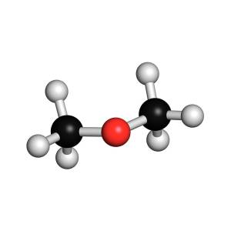
XIN CHÂN THÀNH CẢM ƠN QUÝ THẦY CÔ VÀ CÁC EM
ĐÃ CHÚ Ý LẮNG NGHE BÀI GIẢNG!

